Slide 1




巡检质量智能分析助手
全域感知 智能研判 闭环处置 台账沉淀
团 队 名 称：管网弈智先锋队
团 队 成 员：吴春、程青青、王佳、黄岩、何燕龙
2026年6月

Slide 2

目录
01.
作品概述
02.
解决方案
03.
价值成效
04.
团队介绍

Slide 3
1
PART
作品概述

Slide 4
项目背景
能源行业正进入“运检维一体化 + AI原生能力”重塑阶段
• 围绕业务链、角色链、数据链重塑，推进油气场站与阀室数字化转型
• 既有建设多停留在单点图像识别与电子巡检记录，缺少质量分析闭环
• 湖南公司以“方案先行、原型验证、分步落地”打造可复制管控范式
三链
业务链 / 角色链 / 数据链
双分析
设备研判 + 人员评价
闭环
感知-分析-决策-流转-迭代

Slide 5
项目背景
现有巡检数字化存在四个共性短板
01
只看瞬时告警
02
考核依赖人工
缺少长周期时序研判，隐性故障难提前识别，无法通过历史数据预判设备潜在风险
轨迹、照片、文字需人工逐条核查，不仅标准难以统一，还消耗大量人力与时间成本
03
人机数据割裂
04
价值挖掘不足
设备自动巡检与人工现场巡检分属不同系统，数据不互通，导致复合型风险难以叠加识别
故障趋势分析、人员履职评估、设备维保建议等核心价值，仍依赖人工汇总，缺乏智能支撑
Notes:
具体来说，当前巡检数字化存在四大共性短板。第一，系统只提供瞬时告警，无法通过历史数据分析预判设备的隐性故障。第二，巡检质量考核完全依赖人工，效率低下且标准不一。第三，设备自动巡检和人员手动巡检的数据是割裂的，无法识别两者叠加产生的复合风险。第四，海量巡检数据的价值没有被充分挖掘，无法为管理决策提供有效支持。这些痛点正是我们项目要解决的核心问题。

Slide 6
场景描述
覆盖中心场站、阀室与全业务区域，统一贯通两类核心巡检
机器视觉自动巡检
50+
100%
机柜可视化改造、工业摄像部署、边缘推理与网闸安全摆渡，实现设备状态、仪表数值自动抓拍识别。
通用机器视觉识别能力
场站/阀室业务区域覆盖
电子周期人工巡检
一体化
运维人员现场打卡、实景拍照、隐患线上填报，所有数据统一汇入IMS管理平台，形成闭环的人工巡检数字化管理体系。
设备感知与人员履职协同

Slide 7
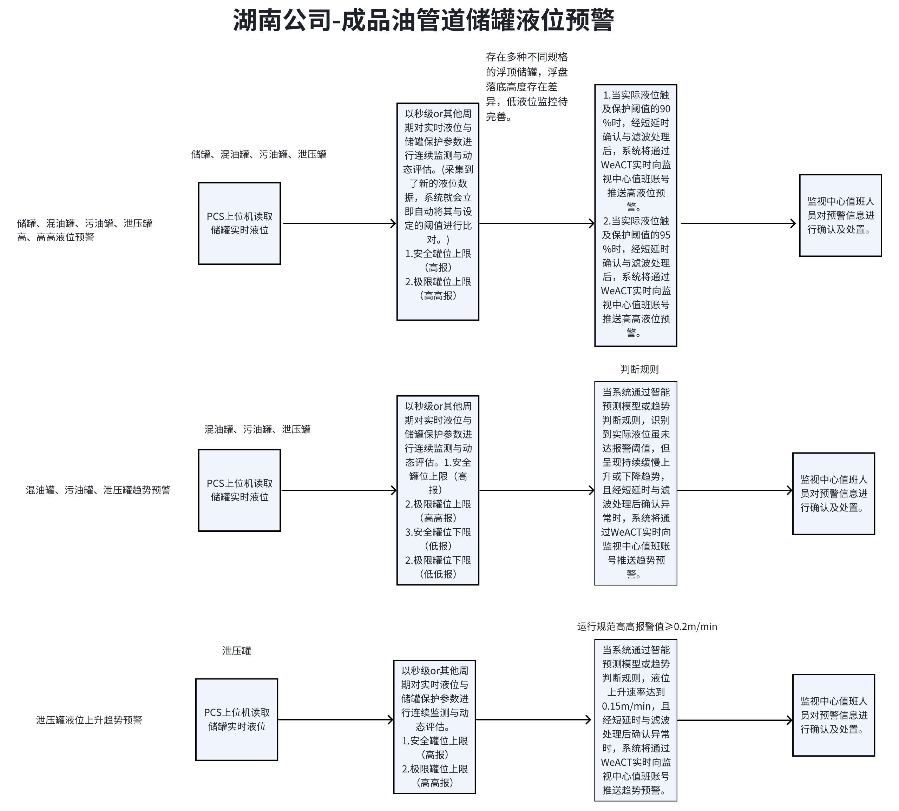
场景痛点分析：报警处置与监控
01
瞬时告警局限：缺乏预判能力
系统仅能在异常发生后触发告警，无法结合历史数据趋势分析，对潜在的泄漏风险、液位异常波动等隐患无法提前预警，处于被动应对状态。
02
人工判断疲劳：易产生误判漏判
监控员需24小时不间断紧盯屏幕，高强度工作极易引发视觉与精神疲劳，导致对报警信号响应不及时，甚至出现数据读取错误、异常判断偏差等人为失误。
03
信息孤岛效应：数据缺乏交叉校验
现场视觉就地读数与远传PCS工艺参数未打通，无法实现自动交叉验证，数据真实性与一致性缺乏技术保障，易掩盖设备故障或传输异常等问题。
图示：传统成品油管道储罐液位预警全流程，依赖人工读取PCS数据、监视实时画面并手动判断处置，环节繁琐且响应滞后。
Notes:
为了更直观地展示痛点，我们来看一个具体的业务场景：报警处置与监控。如这张流程图所示，传统流程完全依赖监控员人工监视和判断。这导致了三大痛点：首先，系统只能在问题发生后告警，无法提前预判；其次，人工长时间监控极易疲劳，导致误判；最后，不同系统的数据是孤立的，无法进行自动校验。这些问题都给安全生产带来了巨大隐患。

Slide 8
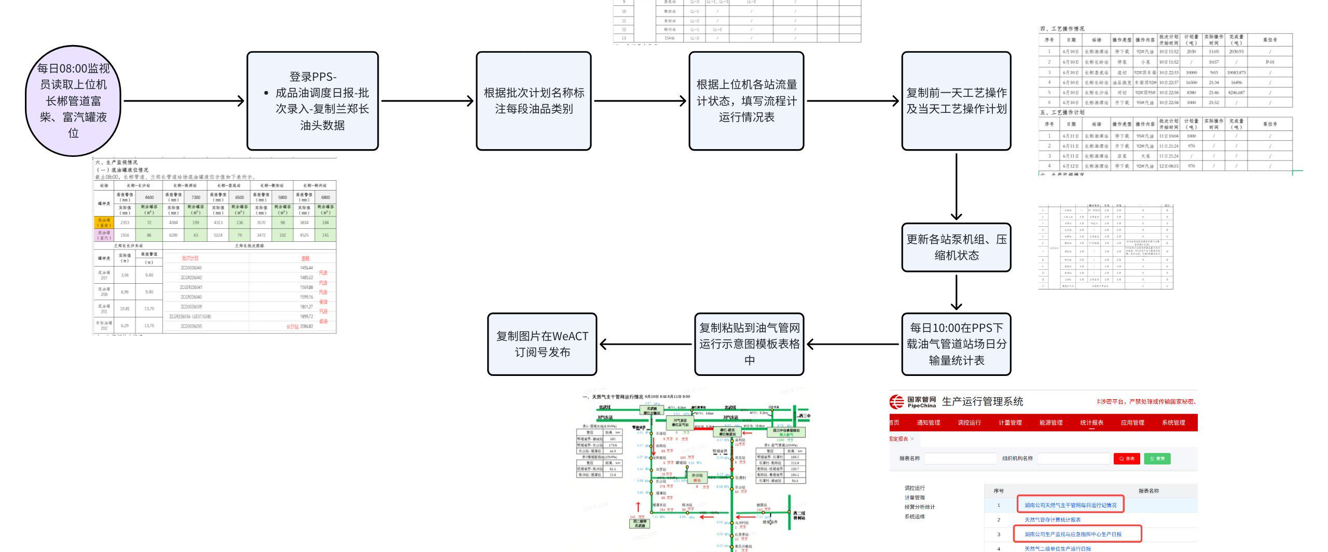
场景痛点：生产数据复核与报表
01. 传统作业流程现状
监控员每日需登录PPS系统人工核对数据，在多个异构系统间反复切换，通过“复制-粘贴”的方式汇总零散数据，最终手动排版制作运行日报，过程繁琐且依赖人工经验。
痛点一：重复性劳动，效率与质量双低
大量人工数据搬运工作机械重复，不仅占用监控员核心精力，还极易因视觉疲劳或操作失误导致数据错漏，影响报表准确性。
痛点二：数据价值沉睡，缺乏深度挖掘
数据汇总后仅作为静态档案留存，未建立历史数据关联，无法进行设备运行趋势分析，难以支撑预测性维护与精细化管理决策。
数智化替代人工
利用RPA机器人自动采集多系统数据，消除人工录入环节，实现报表自动化生成。
数据资产化沉淀
构建统一数据湖，整合历史运行数据，通过BI工具挖掘趋势价值，赋能生产优化。
全流程闭环管理
从数据采集、校验到报表分发全链路自动化监控，确保数据准确性与时效性。
Notes:
第三个痛点场景是生产数据复核与报表生成。如这张“运行日报”流程图所示，值班员每天需要从多个系统中手动复制粘贴数据，才能完成一份报表。这种重复性劳动不仅效率低下，而且容易出错。更可惜的是，这些宝贵的数据在人工汇总后大多只是静态存档，其背后隐藏的趋势和价值没有被挖掘出来，无法支撑预测性维护等更高级的管理决策。

Slide 9

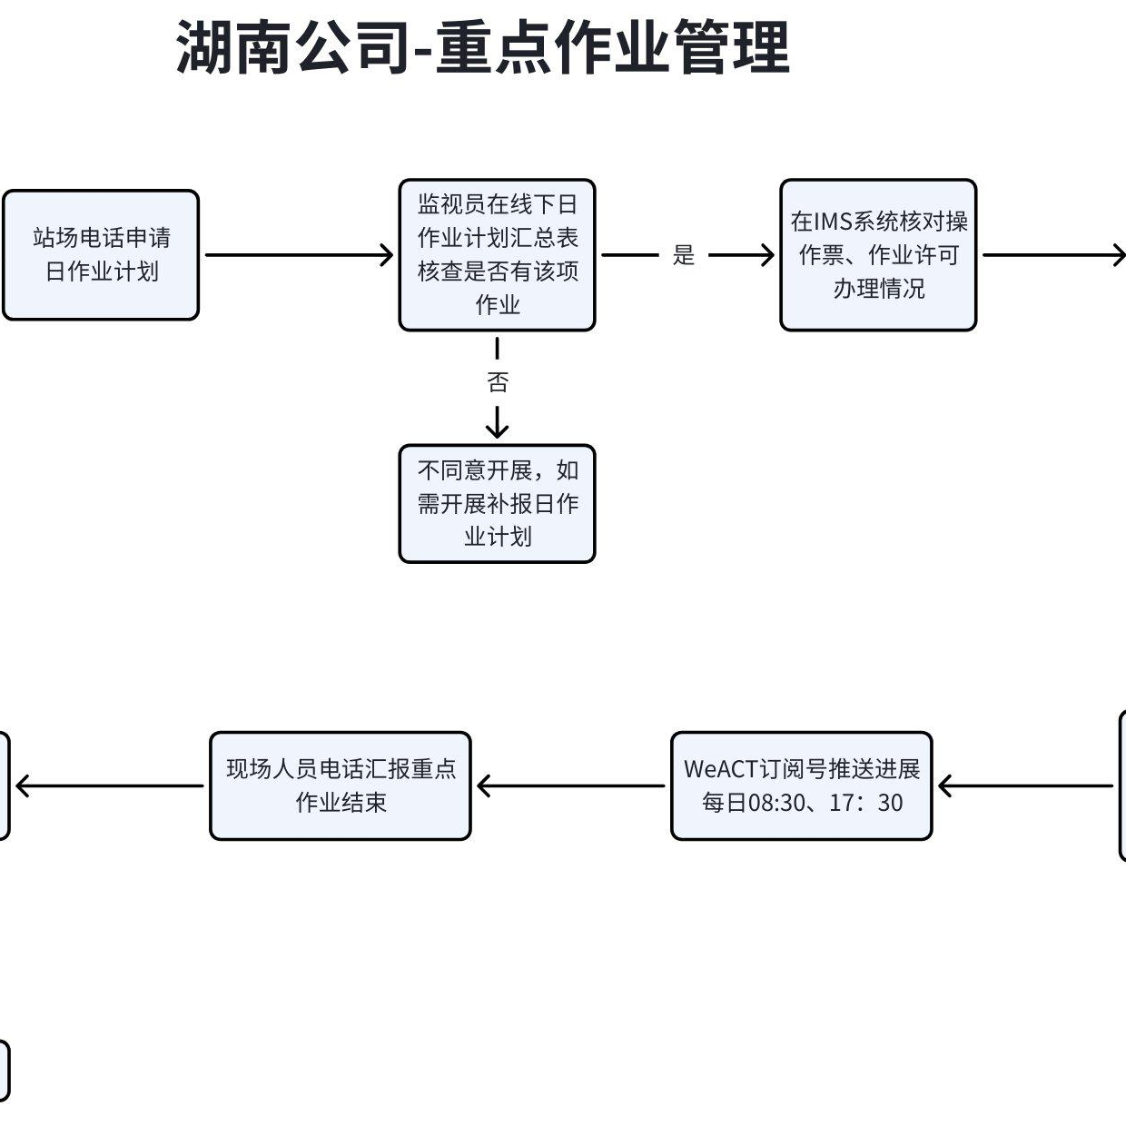


作业计划与执行监控痛点分析
传统流程
PPS计划制定
线下确认许可
人工匹配监控
人工核查记录
问题闭环归档
核心痛点
计划源头
许可流程人工跑
监控资源难匹配
记录核查无手段
闭环无追溯
计划员
审批人员
监控人员
管理人员
执行人员
安全专责
风险管控
人工逐条核查
耗时耗力效率低
跨系统人工协同
信息错配易遗漏
设备人员失联
隐患识别有盲区
虚假取证难发现
无法自动校验真实性
风险管控被动滞后
Notes:
再来看作业计划与执行监控场景。这张流程图清晰地展示了一个重点作业从计划到完成的全过程。可以看到，其中涉及大量的人工操作和跨系统协同。这不仅导致管理人员核查工作量巨大，效率低下，而且流程繁琐，极易出错。更重要的是，系统无法将设备的异常状态与人员的巡检行为关联起来，形成了巨大的安全管控盲区。

Slide 10
创新优势
四项能力:“可执行、可决策、可复用、可进化”
可执行
多源数据全域融合
可决策
双层多模态联合推理
统一接入 PI 时序库、机器视觉、IMS、WeAct，PoC 原型可独立演示。
融合工业时序算法与私有化多模态大模型，输出健康等级、评分与风险预警。
可复用
模块化轻量智能体
可进化
知识沉淀持续迭代
将能力拆分为 Skill、知识库、提示词、工作流与评测集，进入集团 AI 能力池。
按月迭代样本、模型与规则，持续降低误判漏报，沉淀可审计台账。

Slide 11
2
PART
解决方案

Slide 12
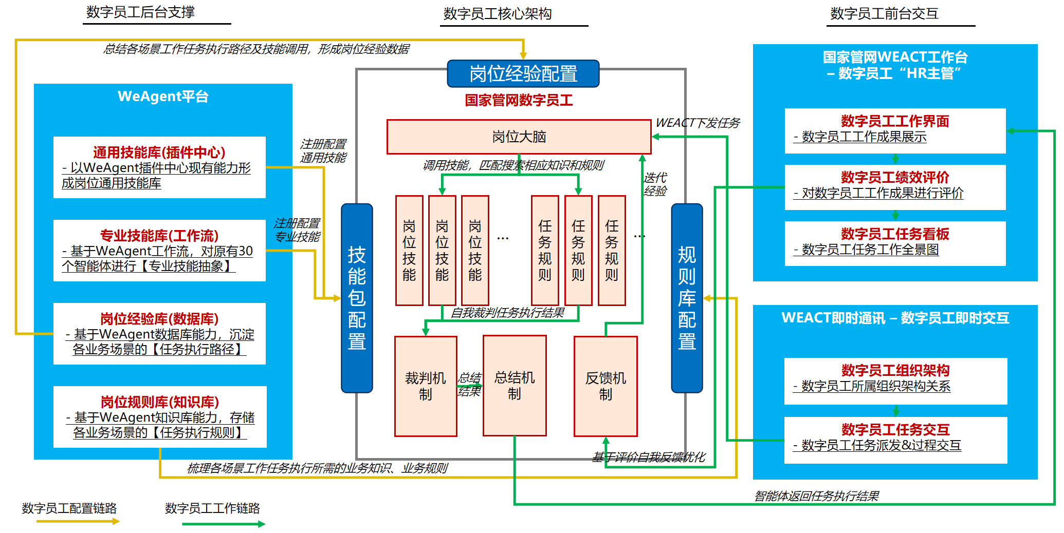
数智员工构建思路

Slide 13
数智员工构建思路
业务链
定时触发机制
多元数据自动采集
数据融合与校验
模板填充与生成
推送确认
岗位角色链
定时触发
统建系统信息采集
数据对齐、融合
模板填充、初筛预警
日报推送
数智员工
数智员工
数智员工
数智员工
数智员工
值班工程师
数据链
IMS PPS系统
数据库
IMS PPS系统
数据库
规则校验
数据库
生产日报模板、IMS、PPS数据库
生产日报

Slide 14
数智员工构建思路
应用层
数字员工 生产运维岗
HTTP
pipe claw · 工具调用 · 模型调用
MCP
中台服务层
专业能力层
文件审阅
审批分发
风险预警
智能报告
....
原子能力层
文件识别
审批规划
风险校验
日指定推送
....
模型算法层
DeepSeek
管网大模型
Qwen
数据层
站控系统实时数据
管道工艺数据
作业工单
生产日报
......

Slide 15
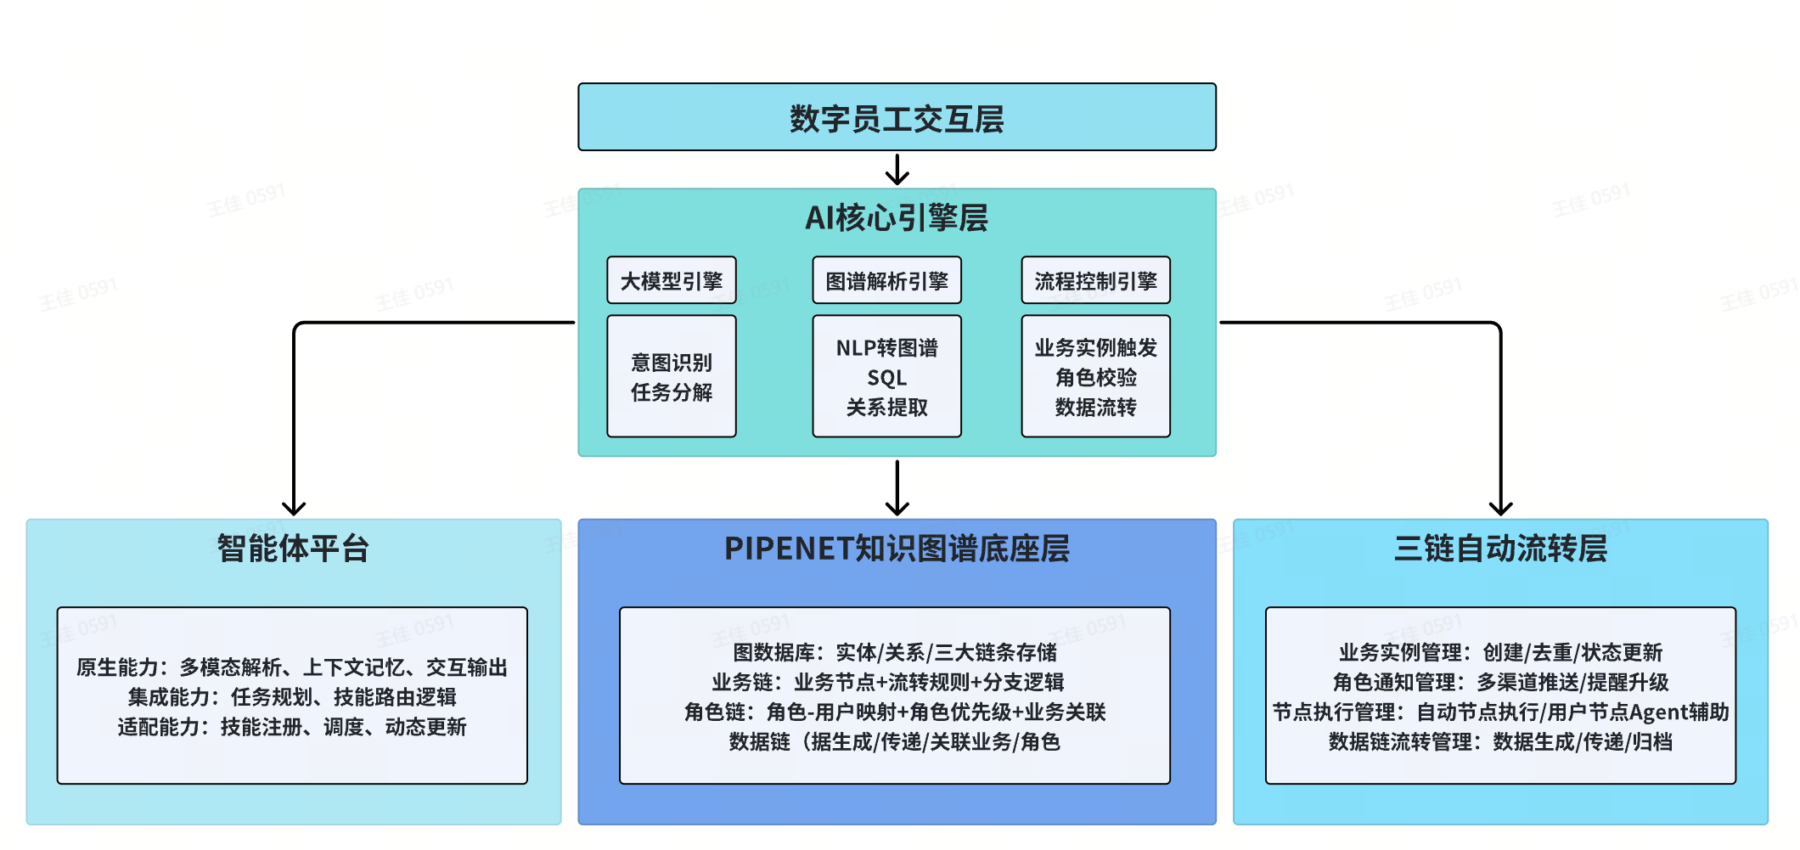
AI架构设计
五层架构自下而上协同：PIPENET知识图谱底座夯实数据根基，AI核心引擎驱动智能决策，业务自动流转实现流程闭环，交互呈现打造友好体验，最终通过用户应用层赋能实际业务场景。

Slide 16
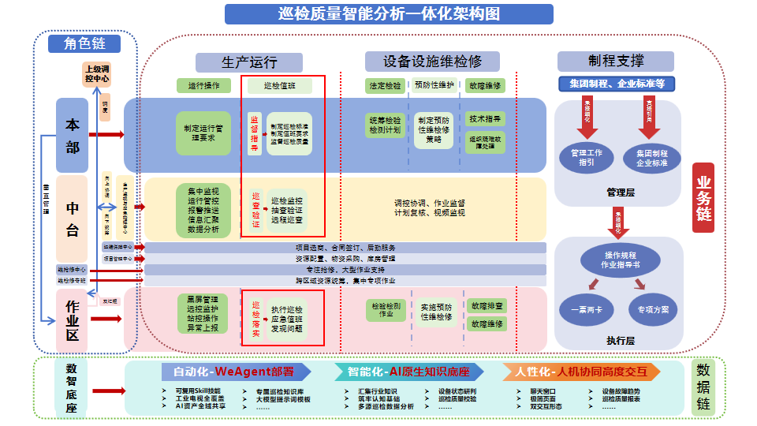
AI架构设计
核心架构打通三条链路，实现智能体自动流转
• 业务链：生产运行、设施维检修、制程支撑联动
• 角色链：本部、中台、作业区责任穿透
• 数据链：数智底座承接业务数据回流
• 自动化、智能化、人性化三段能力逐级落地

Slide 17
方案功能
以“双引擎”补齐设备深度分析与巡检质量管控两大能力缺口
设备端：从告警到研判
人员端：从记录到质控
识别设备长期参数变化，划分健康等级，输出维保建议，推动预测性维护，实现从被动响应告警到主动研判故障的转变。
自动识别巡检过程中的漏巡、虚假取证、填报不规范等问题，量化形成巡检得分与履职台账，实现人员作业的全流程质量管控。
复合风险：从单点到叠加
报表端：从汇总到审计
智能关联分析“设备持续异常 + 人员多次漏检”的叠加场景，自动升级预警等级并触发闭环处置，有效规避复合型安全隐患。
自动生成多维度质量报表、设备运行趋势台账及人员履职分析报告，以可视化数据支撑管理层的科学决策与效能优化。
Notes:
在功能层面，我们通过“设备”和“人员”双引擎，精准补齐了行业两大能力缺口。设备端，我们实现了从简单告警到深度研判的跨越，能够预测设备故障。人员端，我们实现了从记录到质量控制的升级，能够自动考评巡检工作。更重要的是，我们能识别设备异常和人员漏检叠加的复合风险，并自动生成各类报表，为管理决策提供数据支持。

Slide 18
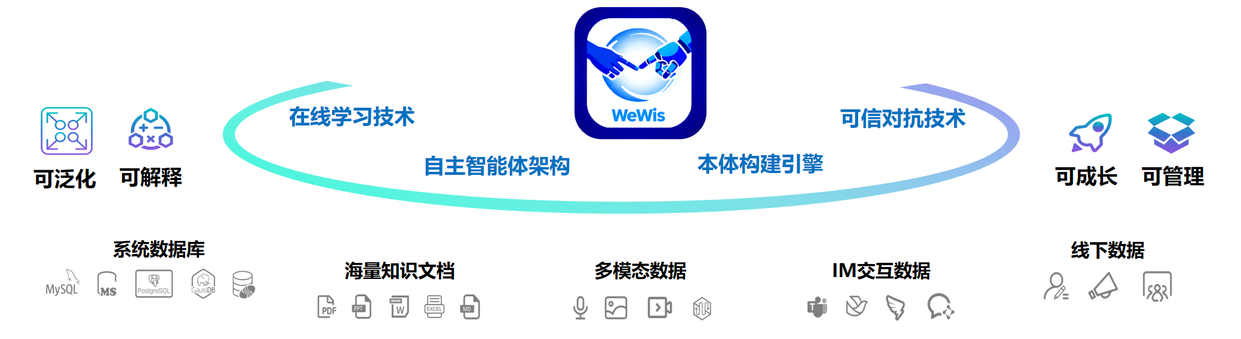
方案功能
“自然语言对话 + 交互式页面”降低一线使用门槛
一线运维人员
管理/督查人员
• 用对话查询巡检报表
• 查看设备健康状态
• 接收风险隐患提示
• 获取智能维保建议
• 查看人员履职台账
• 追溯隐患整改闭环
• 导出自动化审计报表
• 支撑资源优化调配
目标：系统自动驱动、Agent 辅助支撑、用户友好页面设计

Slide 19

技术创新点一
从被动告警到主动研判→从人工核查到智能质控→从单点试用到全域复用
双引擎一体化 AI 原生架构
01
设备时序分析 + 人员履职评价统一建模。
全域轻量可复用落地
02
依托WeAgent平台封装标准化资产池。
人机复合风险自主决策
03
设备异常与人员漏检叠加，风险自动升级。
原始架构图二次引用，强调 AI 原生载体与平台底座关系

Slide 20
技术创新点二：知识图谱筑基与轻量化交互
PIPENET 专属巡检知识图谱
WeAgent 轻量化智能体
构建设备台账、点位规范、故障特征、履职标准、隐患分级、维保规则六大核心知识库，为AI决策提供专业知识支撑。
替代人工完成跨系统数据清洗、时序关联、质量核验、隐患归集、报表生成的全流程自动化，大幅减少人工干预成本。
双模态轻量化交互模式
端到端业务闭环赋能
实现聊天窗口与极简可视化页面联动，一线人员无需掌握复杂系统操作，即可高效完成设备查询、隐患上报与结果反馈。
打通从知识输入、数据处理到交互应用的全链条，沉淀标准化AI资产，实现技术能力的快速复用与业务价值的即时转化。
≤1天
80%
60%+
单场站轻量部署周期
资料人工核查工作量降低
考核统计工时缩减
Notes:
其次，在技术细节上，我们构建了管网专属的巡检知识图谱，为AI提供了专业的“大脑”。通过WeAgent轻量化智能体，我们实现了全流程的自动化。通过创新的双模态交互，我们极大地降低了使用门槛。这些创新带来了实实在在的效益：单场站部署周期缩短到1天以内，资料人工核查工作量降低80%，考核统计工时缩减超过60%。

Slide 21
3
PART
价值成效

Slide 22
价值分析
项目落地后，将从降本、提效、避险三个维度创造综合价值
经济价值
安全价值
替代人工逐条审核、手工汇总台账，单区域运维管理人力投入预计减少50%以上，有效降低运营成本。
打通数据链实现双重风险识别，提前处置设备隐患与人员履职问题，消除管控盲区，筑牢安全防线。
管理价值
社会价值
统一巡检数字化管控标准，形成可复制智能管控范式，沉淀数据资产，为管理决策提供科学支撑。
补齐能源行业智能巡检短板，形成可落地、可复用的智能运维样板，保障国家能源安全稳定供应。
核心成效：预测性维护、质量自动核查、隐患闭环追溯、管理标准统一

Slide 23
推广思路
按照“试点验证、省内推广、集团普及、行业复用”四级路径稳步落地
01
02
03
04
试点先行
省内覆盖
集团推广
行业赋能
湖南公司 PoC 原型验证，对接现有智能巡检与 IMS 平台，沉淀示范样板。
成熟后覆盖省内场站、阀室，形成全域巡检质量智能管控。
纳入集团标准化建设体系，面向各省市子公司复制输出。
形成油气管网智能巡检标准化解决方案，拓展至长输管网运维领域。

Slide 24
4
PART
团队介绍

Slide 25
团队介绍
“业务 + 技术”双向融合，具备从需求调研到跨区域复制的完整交付能力
管网弈智先锋队
吴春、程青青、王佳、黄岩、何燕龙
团队优势
业务贴合真实场景 / 全链路落地经验 / 原创合规方案 / 复合型人才培养
• 团队构成：由一线运检业务骨干、数字化管理专员、AI研发工程师协同组成，实现业务需求与技术实现的无缝衔接，精准把握现场痛点。
• 技术储备：熟练掌握WeAgent、私有化大模型、IMS智能巡检、机器视觉等集团内部核心技术平台，具备快速整合与二次开发能力。
• 落地经验：拥有丰富的科创项目落地、算法迭代优化及跨区域推广交付经验，能够高效应对不同场景的实施挑战，保障项目高质量交付。
• 合规保障：方案基于集团私有化内网底座构建，所有数据流转闭环可控，确保数据安全合规，PoC原型可独立演示，具备极高的可行性

Slide 26
核心成员履历
汇聚生产运维、数字化与AI研发的复合型专家团队
吴春（项目负责人）：湖南公司生产运维管理资深专家，统筹项目全流程，具备油气场站全生命周期管理与大型项目把控能力。
程青青（数字化业务骨干）：科技创新与数字化工作管理者，牵头多项国家级科创项目，主导数字化转型战略规划与落地实施。
王佳（IMS项目资深项目经理）：北京智网数科高级产品经理，深耕IMS系统领域，负责系统架构设计、功能优化与业务场景适配。
黄岩（AI数据研发工程师）：专注数据架构治理与AI模型研发，搭建高效数据处理链路，为智能分析提供核心算法支撑。
何燕龙、彭灿明、姜天越：分别深耕工艺运行监视、多平台接口开发、机器视觉模型调优领域，构建“业务-平台-算法”的完整技术闭环。
统筹层
资深管理专家 把控项目全局
研发层
AI算法攻坚 平台架构搭建
落地层
业务场景深耕 应急指挥保障
Notes:
我们的核心成员在各自领域都拥有丰富的经验。项目负责人吴春是生产运维管理的资深专家；程青青是数字化业务的领军人物；王佳是IMS平台的资深项目经理；黄岩是AI数据研发的专家；何燕龙是监视中心的业务骨干；彭灿明负责平台开发；姜天越负责视觉模型研发。这样的组合确保了我们的方案既懂业务，又懂技术。

Slide 27
数字化让国家管网与众不同
Digital Transformation Makes PipeChina Unique

